Slide 1
GOBIERNO DEL ESTADO DE COAHUILA DE ZARAGOZA
SECRETARÍA DE EDUCACIÓN
ESCUELA NORMAL DE EDUCACIÓN PREESCOLAR
CULTURAS DIGITALES PARA LA DOCENCIA HÍBRIDA
HARDWARE Y SOFTWARE
PRESENTADO POR:ALEJANDRA PICON MARTINEZ
MAESTRO:ALBINO BENJAMÍN RAMÍREZ AGUILAR
SALTILLO, COAHUILA DE ZARAGOZA SEPTIEMBRE 2024

Slide 2
¿QUE ES EL HARDWARE?
Es la parte física de un ordenador o sistema informático. Está formado por los componentes eléctricos, electrónicos, electromecánicos y mecánicos. Tales como circuitos de cables y luz, placas, memorias, discos duros, dispositivos periféricos y cualquier otro material en estado físico que sea necesario para hacer que el equipo funcione

Slide 3
TIPOS DE HARDWARE
HARDWARE DE ENTRADA: También llamados periféricos de entrada, son dispositivos que permiten al usuario ingresar datos e instrucciones a la computadora para su procesamiento..
HARDWARE DE ENTRADA: También llamados periféricos de salida, son dispositivos que reciben y muestran los datos procesados por la computadora al usuario.

Slide 4
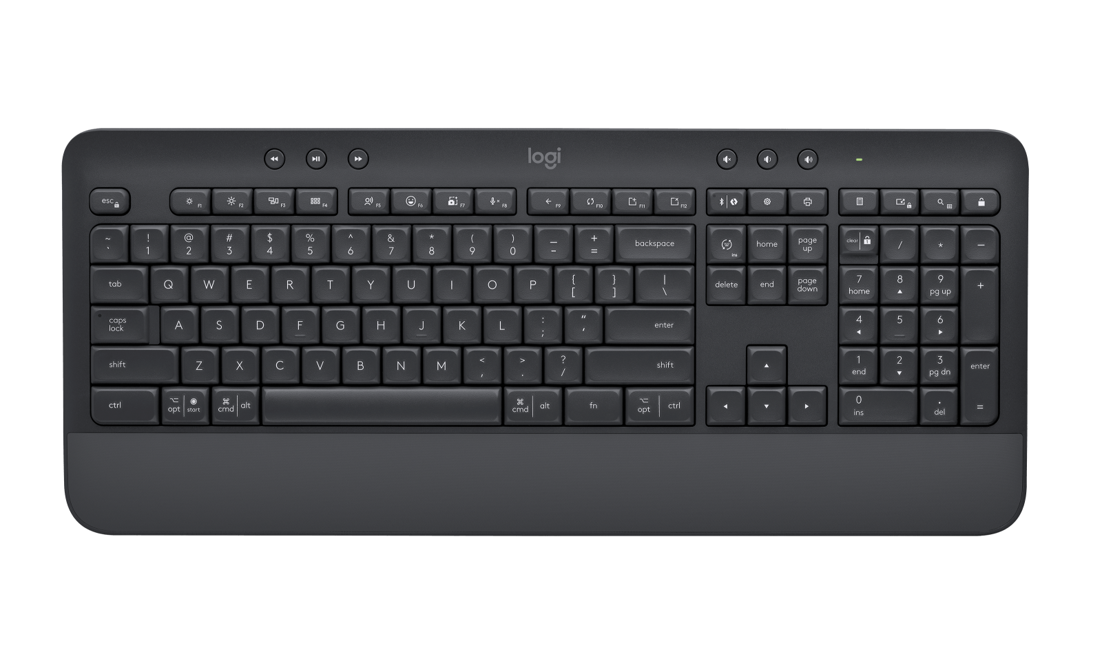
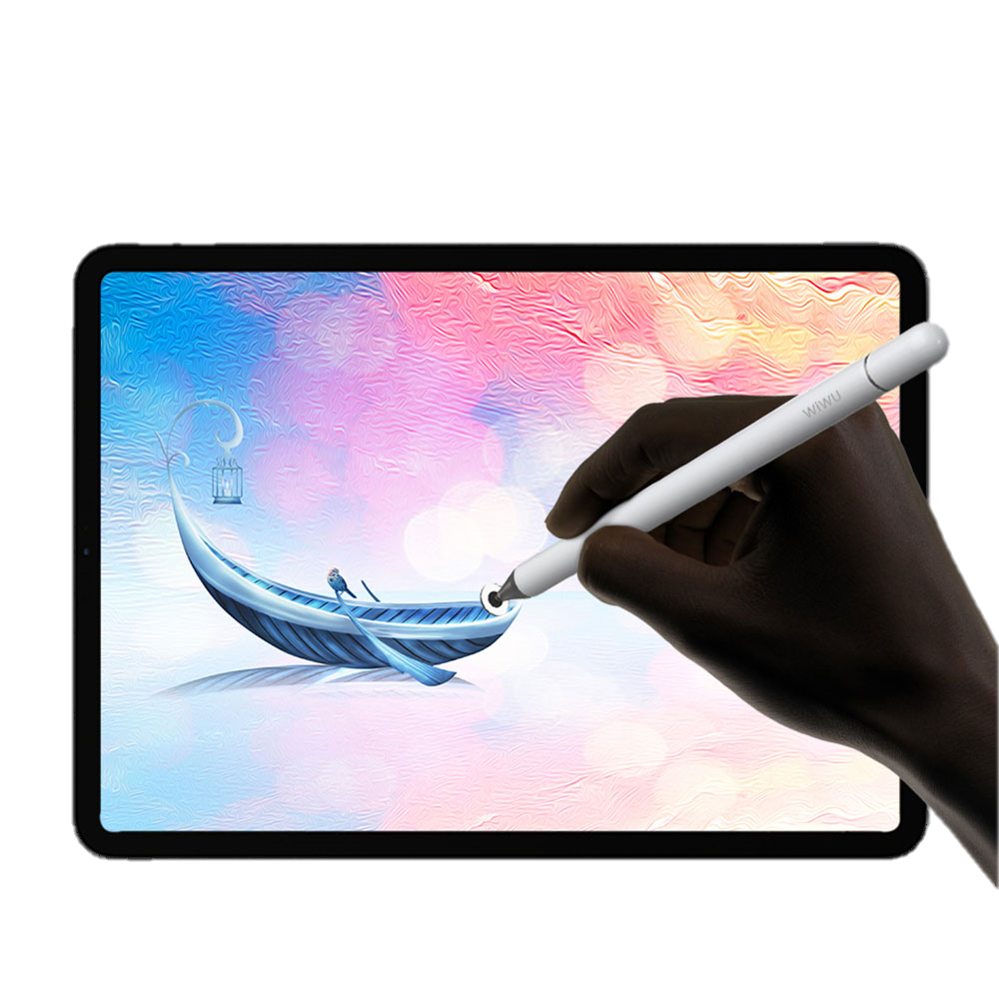
HARDWARE DE ENTRADA
LÁPICES ÓPTICOS O TÁCTILES
Es un dispositivo de entrada que sirve para señalar y seleccionar cosas en las pantallas táctiles de ordenadores, teléfonos inteligentes y tablets.
LOS TECLADOS:
Son los dispositivos que todos los ordenadores de escritorio y portátiles tienen integrado, por lo que suelen ser los más necesarios y comunes

Slide 5
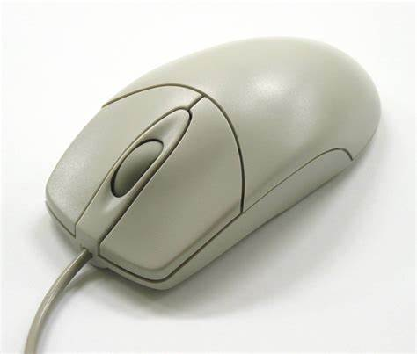
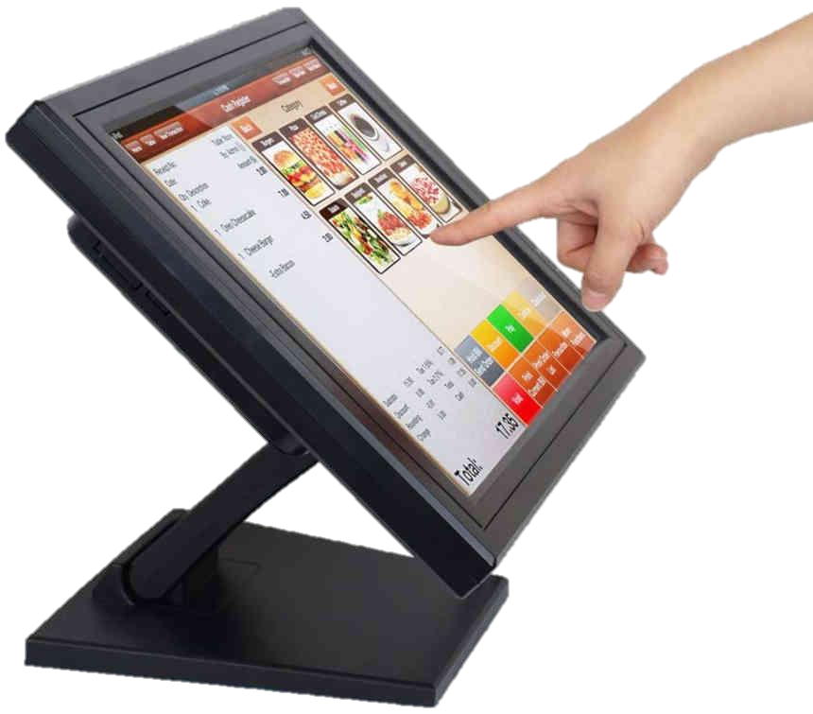
HARDWARE DE ENTRADA
ratones, mouses o punteros:
Son los segundos hardware de entrada más importantes, sobre todo para los ordenadores, ya que permiten ingresar y seleccionar información visual o gráfica.
PANTALLAS TÁCTILES:
fue diseñada para evitar el uso de ratones o mouses, debido a que funciona a través de la presión que se ejerce sobre su superficie.

Slide 6
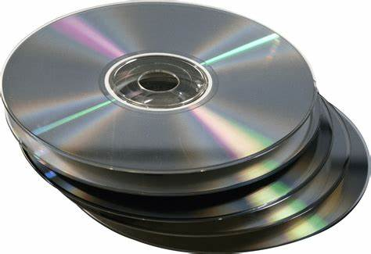
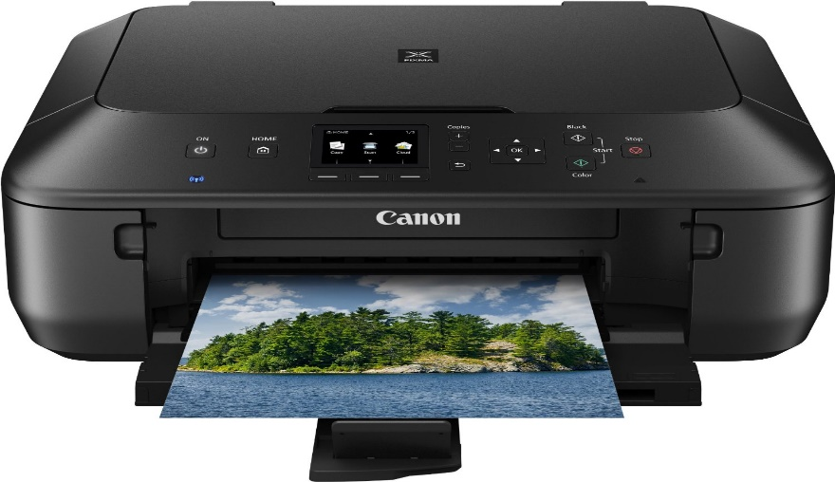
HARDWARE DE SALIDA
CD/ DVD:
Estos dispositivos de salida sirven para almacenar datos y grabar archivos en diferentes formatos.
IMPRESORA:
Estos dispositivos de salida son uno de los más utilizados por las personas. Las impresoras se encargan de transformar cualquier imagen o documento de texto que vemos en las pantallas a un formato físico.

Slide 7
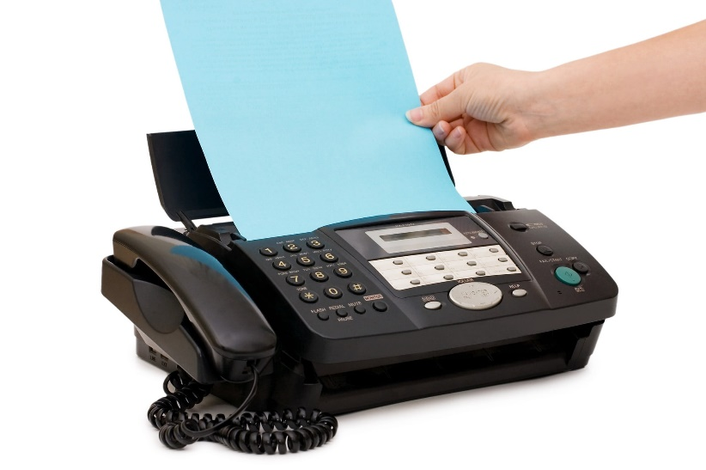
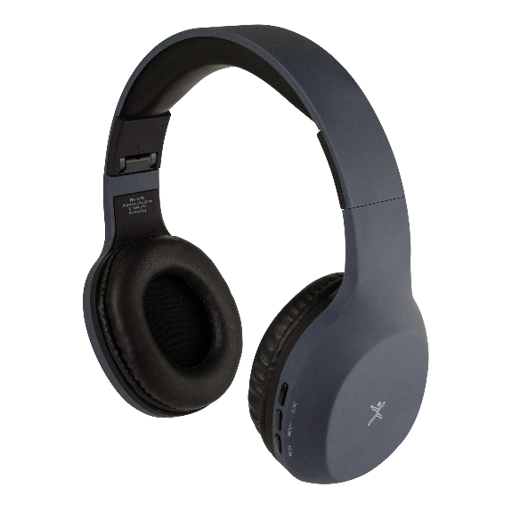
HARDWARE DE SALIDA
FAX:
Los faxes son similares a las impresoras. Sin embargo, estos funcionan mediante vía telefónica o desde otro fax. De esta forma, se encarga de imprimir una copia de otro documento.
AUDÍFONOS:
Los audífonos o auriculares son dispositivos de salida muy utilizados. Estos permiten escuchar música y otros tipos de audio. Asimismo, se pueden encontrar con conexión mediante cable o inalámbricos con tecnología Bluetooth.

Slide 8
¿QUE ES EL SOFTWARE?
el software es un conjunto de programas, instrucciones y reglas informáticas que permiten ejecutar distintas tareas en una computadora. Se considera que el software es el equipamiento lógico e intangible de un ordenador

Slide 9
TIPOS DE SOFTWARE
EL SOFTWARE DE SISTEMAS: es un conjunto de programas que administran los recursos del sistema y proporcionan una plataforma para ejecutar el software de aplicación
EL SOFTWARE DE APLICACIÓN: es un tipo especifico de software que permite al sistema ejecutar tareas de diversas índoles, distintas de lo requerido para el mantenimiento del sistema y su información básica

Slide 10
MICROSOFT
GOOGLE CHROME
EL SOFTWARE DE APLICACIÓN
AVAST
ADOBE PHOTOSHOP
WORD

Slide 11
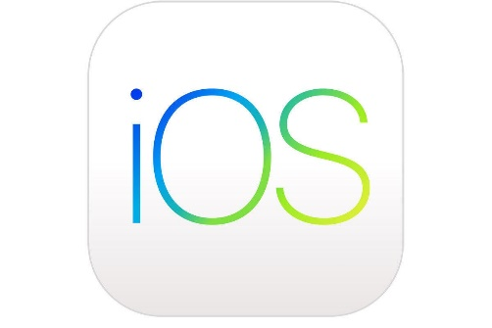
Bootloader
OpenGL
iOS
EL SOFTWARE DE SISTEMA
Windows
Linux

